Slide 1

PISA 2022
Competencia lectora
PARTE 2 República Dominicana

Slide 2
INSTRUCCIONES PARA EL DOCENTE PARA TRABAJAR CON EL MATERIAL EN CLASE CON SUS ALUMNOS:
1: PRESENTE LA DIAPOSITIVA CON EL ESTÍMULO Y LA PREGUNTA A TODOS LOS ESTUDIANTES
2: PIDA A LOS ESTUDIANTES QUE SE CENTREN EN EL ESTÍMULO (PANTALLA DE LA DERECHA)
3: PIDA A LOS ESTUDIANTES QUE LEAN LA PREGUNTA CON MUCHA ATENCIÓN (PANTALLA DE LA IZQUIERDA)
4: DEJE UN TIEMPO RAZONABLE
5. PREGUNTE A LOS ESTUDIANTES CUÁLES SON LOS ELEMENTOS CLAVES DE LA PREGUNTA (AYÚDELES CON LA RESPUESTA)
6. PREGUNTE A LOS ESTUDIANTES QUÉ ESTRATEGIA SIGUEN PARA RESPONDER LA PREGUNTA
7. AYÚDELES A IDENTIFICAR LA ESTRATEGIA CORRECTA
8. DEBATAN EN GRUPO SOBRE LA RESPUESTA CORRECTA
9. VISUALICEN LA SIGUIENTE DIAPOSITIVA CON LA SOLUCIÓN

Slide 3
RECUERDA:
LEE LA PREGUNTA Y EL ESTÍMULO CON MUCHA ATENCIÓN, NO TENGAS PRISA
TÓMATE TU TIEMPO PARA PENSAR Y RESPONDER
ESFUÉRZATE PARA RESPONDER LO MEJOR POSIBLE
INTENTA SIEMPRE DAR UNA RESPUESTA AUNQUE NO LA TENGAS CLARA
REVISA TUS RESPUESTAS
IMPORTANTE: EN PISA MUCHAS VECES NO HAY RESPUESTAS CORRECTAS O INCORRECTAS, YA QUE ESTA ES UNA PRUEBA PARA MEDIR LAS COMPETENCIAS.
INSTRUCCIONES PARA LOS ESTUDIANTES:
CUANDO TU PROFESOR/A TE MUESTRA LA PANTALLA CON LA PREGUNTA:
1: CÉNTRATE EN EL ESTÍMULO (PANTALLA DE LA DERECHA)
2: LEE LA PREGUNTA CON MUCHA ATENCIÓN (PANTALLA DE LA IZQUIERDA)
3: TÓMATE TU TIEMPO PARA PENSAR EN LOS ELEMENTOS CLAVE DE LA PREGUNTA
4. PIENSA EN LA ESTRATEGIA A SEGUIR PARA RESPONDER A LA PREGUNTA
5. FORMULA TU RESPUESTA
6. DEBATE CON TUS COMPAÑEROS SOBRE LA ESTRATEGIA DE RESPUESTA Y SOBRE LA RESPUESTA CORRECTA
7. VISUALIZA LA SIGUIENTE DIAPOSITIVA CON LA SOLUCIÓN

Slide 4
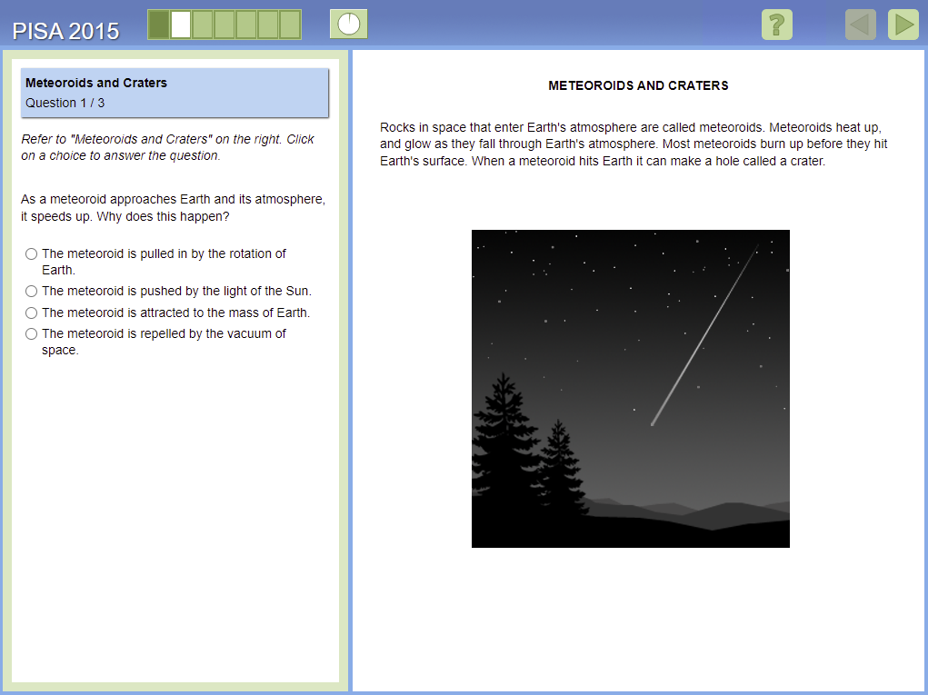

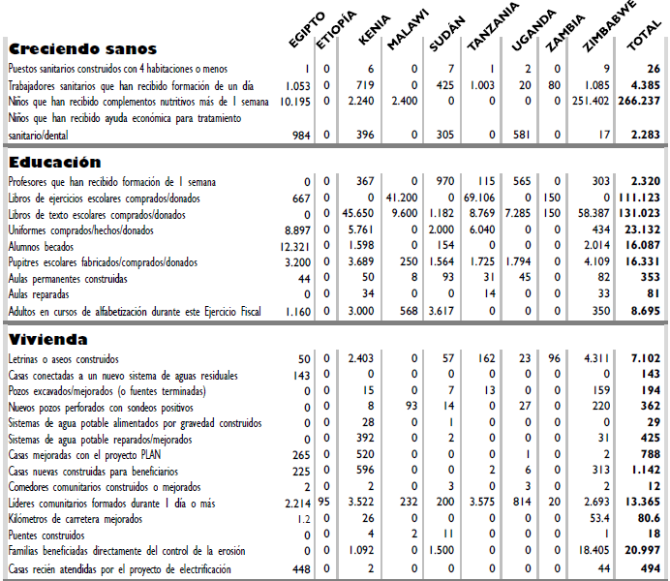
PISA 2022
Plan internacional
Pregunta 1/1
¿Qué indica la tabla sobre el nivel de actividad de PLAN Internacional en Etiopía durante 1996, comparado con otros países de la región?
 | El nivel de actividad era comparativamente alto en Etiopía. El nivel de actividad era comparativamente bajo en Etiopía. Era aproximadamente el mismo que el de otros países de la región. Era comparativamente alto en la categoría de Vivienda, y bajo en otras categorías.
Esta tabla es parte de un informe publicado por PLAN Internacional, una
organización internacional de ayuda. Proporciona cierta información sobre el trabajo
de PLAN en una de las regiones en las que actúa (Este y Sur de África).

Slide 5
Plan internacional
Pregunta 1/1
Reflexión y valoración.
1 | Observar y leer con atención el estímulo que se encuentra a la derecha.
2 | Leer detenidamente el enunciado y tomarse tiempo para comprender qué está preguntando.
3 | Centrar atención en las palabras clave del enunciado: nivel de actividad, Etiopia.
4 | Buscar en la barra horizontal Etiopia y reflexionar sobre los datos de su columna. ¿Son más bajos, más altos o iguales que el resto de países en todas las categorías?
1 punto
El nivel de actividad era comparativamente bajo en Etiopía.

Slide 6
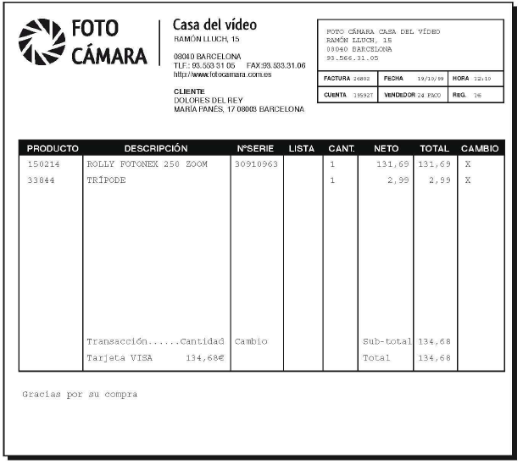
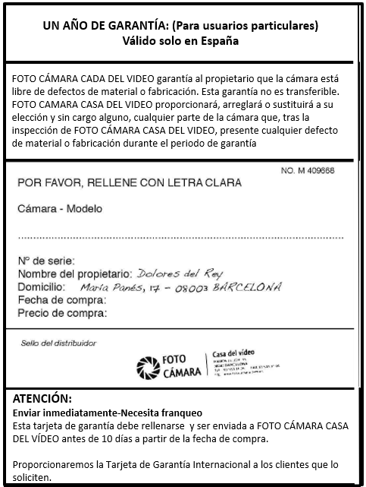
PISA 2022
La garantía
Pregunta 1/4
Visualiza las imágenes y contesta las siguientes preguntas:

Slide 7
PISA 2022
La garantía
Pregunta 1/4
Utiliza los datos del recibo para completar la tarjeta de garantía. El nombre y los datos del propietario ya se han rellenado.

Slide 8
La garantía
Pregunta 1/4
Obtención y recuperación de la información
1 | Observar y leer con atención el estímulo que se encuentra a la derecha.
2 | Leer detenidamente el enunciado y tomarse tiempo para comprender qué está preguntando.
3 | Revisar todos los campos que faltan por rellenar.
4 | Identificar la información en el estimulo, fijarse en el nombre de cada columna para saber a que refiere cada información.
4 puntos
Respuestas que identifiquen correctamente el modelo, número de serie, fecha de compra y precio

Slide 9
La garantía
Pregunta 1/4
Ejemplos de respuesta
Obtención y recuperación de la información
1 | Modelo: Rolly Fotonex. Fotonex.
1 | Serie: 30910963.
1 | Fecha de compra 18/10/99 (indicada de cualquier modo)
1 | Precio: 131.69
4 puntos
Respuestas que identifiquen correctamente el modelo, número de serie fecha de compra y precio.
00 | Modelo: 150214. Número del producto en lugar del nombre de la cámara y el modelo). Rolly Fotonex 250 zoom Trípode. (Incluye información innecesaria).

Slide 10
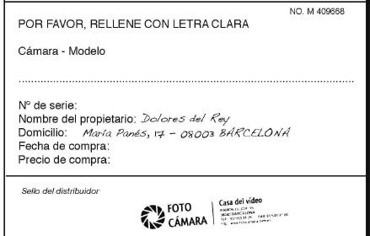
PISA 2022
La garantía
Pregunta 2/4
UN AÑO DE GARANTÍA: (Para usuarios particulares)
Válido solo en España
¿Cuánto tiempo tiene Dolores para devolver la tarjeta de garantía?
FOTO CÁMARA CADA DEL VIDEO garantía al propietario que la cámara está libre de defectos de material o fabricación. Esta garantía no es transferible.
FOTO CAMARA CASA DEL VIDEO proporcionará, arreglará o sustituirá a su elección y sin cargo alguno, cualquier parte de la cámara que, tras la inspección de FOTO CÁMARA CASA DEL VIDEO, presente cualquier defecto de material o fabricación durante el periodo de garantía
ATENCIÓN:
Enviar inmediatamente-Necesita franqueo
Esta tarjeta de garantía debe rellenarse y ser enviada a FOTO CÁMARA CASA DEL VÍDEO antes de 10 días a partir de la fecha de compra.
Proporcionaremos la Tarjeta de Garantía Internacional a los clientes que lo soliciten.

Slide 11
La garantía
Pregunta 2/4
Obtención y recuperación de la información
1 | Observar y leer con atención el estímulo que se encuentra a la derecha.
2 | Leer detenidamente el enunciado y tomarse tiempo para comprender qué está preguntando.
3 | Identificar en cuál de las dos imágenes aparece la información. .
4 | Recuperar la información para rellenar cada campo que en este caso se encuentra en el último apartado: Atención; antes de 10 días.
1 punto
10 días

Slide 12
PISA 2022
La garantía
Pregunta 3/4
¿Qué más compró Dolores cuando estuvo en la tienda?

Slide 13
La garantía
Pregunta 3/4
Obtención y recuperación de la información
1 | Observar y leer con atención el estímulo que se encuentra a la derecha.
2 | Leer detenidamente el enunciado y tomarse tiempo para comprender qué está preguntando.
3 | Identificar en cuál de las dos imágenes aparece la información, y en que apartado: columna de descripción.
4 | Recuperar la información para rellenar cada campo que en este caso se encuentra en la factura. Un trípode
1 punto
Un trípode

Slide 14
PISA 2022
La garantía
Pregunta 4/4
Al final de la factura aparecen escritas las palabras “gracias por su compra”. Una de las razones posibles para ello es sencillamente la de ser educado. ¿Cuál sería otra posible razón?

Slide 15
La garantía
Pregunta 4/4
Reflexión y valoración
1 | Observar y leer con atención el estímulo que se encuentra a la derecha.
2 | Leer detenidamente el enunciado y tomarse tiempo para comprender qué está preguntando.
3 | Centrar la atención en las palabras claves: Gracias por su compra.
4 | Reflexionar sobre que motivos se incluye. Preguntarse ¿Quién lo escribe y quién lo recibe? (vendedor- cliente) ¿Qué puede pretender el vendedor con estas palabras?
1 punto
Se refiere implícita o explícitamente al desarrollo de la relación vendedor–cliente.

Slide 16
La garantía
Pregunta 1/4
Ejemplos de respuesta
Reflexión y valoración.
1 | Es bueno para el negocio que sean amables contigo. Establecer una buena relación con el cliente Quieren que vuelvas otra vez.
0 | Son amables. Se alegran de que les hayas comprado la cámara a ellos. Quieren que te creas especial. Para hacer saber a los clientes que son apreciados
1 punto
Se refiere implícita o explícitamente al desarrollo de la relación vendedor–cliente.

Slide 17
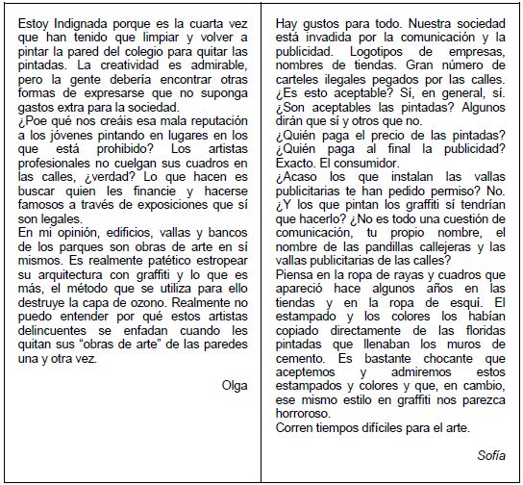
PISA 2022
Graffiti
Pregunta 1/2
El propósito de estas cartas es…
 | Explicar lo que son las pintadas o graffiti.
 | Presentar una opinión sobre las pintadas o graffiti
 | Demostrar la popularidad de las pintadas o graffiti
 | Decirle a la gente cuánto cuesta borrar las pintadas o graffiti.
Las dos cartas anteriores llegaron por Internet y tratan de las pintadas o graffiti. Las
pintadas o graffiti son la escritura o los dibujos no autorizados en las paredes o en
cualquier otro sitio.
Responde a las preguntas tomando como base las cartas.

Slide 18
Graffiti
Pregunta 1/2
Interpretación e integración.
1 | Observar y leer con atención el estímulo que se encuentra a la derecha.
2 | Leer detenidamente el enunciado y tomarse tiempo para comprender qué está preguntando.
3 | Interpretar y reflexionar sobre el propósito del texto.
4 | Pensar una a una las opciones dadas. Reflexionar si alguna de ellas coincide con nuestras conclusiones previas.
1 punto
Presentar una opinión sobre las pintadas o graffiti.

Slide 19
PISA 2022
Graffiti
Pregunta 2/2
¿Por qué hace referencia Sofía a la publicidad?
Las dos cartas anteriores llegaron por Internet y tratan de las pintadas o graffiti. Las
pintadas o graffiti son la escritura o los dibujos no autorizados en las paredes o en
cualquier otro sitio.
Responde a las preguntas tomando como base las cartas.

Slide 20
Graffiti
Pregunta 2/2
Obtención y recuperación de la información.
1 | Observar y leer con atención el estímulo que se encuentra a la derecha.
2 | Leer detenidamente el enunciado y tomarse tiempo para comprender qué está preguntando.
3 | Localizar en el texto la información sobre la cuál hay que reflexionar e interpretar relacionando la información que solicita el enunciado y el tema principal del texto (los graffitis).
4 | Explicar con palabras propias la reflexión que da respuesta a el enunciado.
1 punto
Respuestas que reconocen que se está haciendo una comparación entre graffiti y publicidad y que son consistentes con la idea de que la publicidad es una forma legal de graffiti. Respuestas que reconocen que referirse a la publicidad es una estrategia para
defender a los graffiti.

Slide 21
Graffiti
Pregunta 2/2
Ejemplos de respuesta
1 | Nos muestran que la publicidad puede ser tan invasora como los graffiti. · Porque algunas personas piensan que la publicidad es sencillamente tan fea como las pintadas. · Está diciendo que la publicidad es sólo una forma de graffiti legal. · Porque no te piden permiso para poner vallas [La comparación entre publicidad y graffiti está implícita]. · Porque los anuncios se colocan en la sociedad sin nuestro permiso, como los graffiti. · Porque las vallas son como graffiti [Respuesta mínima. Reconoce el parecido sin elaborar en qué consiste el parecido]. · Porque es otra forma de anunciar. · Porque los anunciantes ponen carteles en las paredes y ella piensa que también son graffiti. · Porque también están en las paredes. · Porque son igual de agradables o desagradables a la vista. · Ella hace referencia a la publicidad porque es aceptable y los graffiti no [La similitud entre graffiti y publicidad queda implícita al contrastar las actitudes hacia ambos].
Obtención y recuperación de la información.
1 punto
Respuestas que reconocen que se está haciendo una comparación entre graffiti y publicidad y que son consistentes con la idea de que la publicidad es una forma legal de graffiti.

Slide 22
Graffiti
Pregunta 2/2
Ejemplos de respuesta
1 | Para que podamos ver que los graffiti también son legítimos después de todo.
0 | Respuestas que son insuficientes o vagas. Por ejemplo: · Es un modo de presentar su opinión. · Lo menciona como ejemplo porque quiere. · Es una estrategia. · Logos comerciales y nombres de tiendas. O bien: Respuestas que muestran una comprensión inadecuada del material o son inverosímiles o irrelevantes. Por ejemplo: · Está describiendo los graffiti. · Porque la gente traza los graffiti sobre ellos. · Los graffiti son una forma de publicidad. · Porque los graffiti son publicidad de una persona o grupo [La comparación se establece en sentido inadecuado: los graffiti son una forma de publicidad].
Obtención y recuperación de la información.
1 punto
Respuestas que reconocen que referirse a la publicidad es una estrategia para
defender a los graffiti.

Slide 23
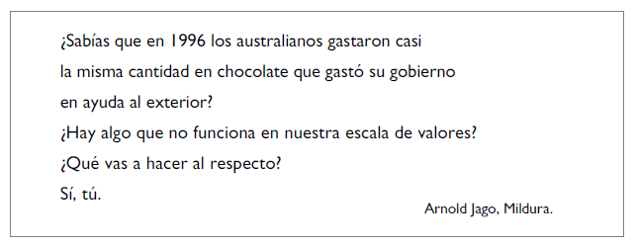
PISA 2022
De mal gusto
Pregunta 1/2
El propósito de la carta de Arnold Jago es provocar…
 | Culpabilidad. Diversión. Temor. Satisfacción.

Slide 24
De mal gusto
Pregunta 1/2
Reflexión y valoración.
1 | Observar y leer con atención el estímulo que se encuentra a la derecha.
2 | Leer detenidamente el enunciado y tomarse tiempo para comprender qué está preguntando.
3 | Reflexiona sobre lo que quiere transmitir el autor. La pregunta ¿Hay algo que no funciona en nuestra escala de valores? Da por hecho que es algo malo ya que esta fallando en la escala de valores, y ¿Qué piensas hacer al respecto? Da la impresión que algo deberíamos cambiar. ¿Qué provocan entonces sus palabras?
4 | Selecciona la opción de respuesta que esté acorde con las reflexiones previas. (Culpa) .
1 punto
Culpabilidad

Slide 25
PISA 2022
De mal gusto
Pregunta 2/2
¿Qué tipo de respuesta o de acción crees tú que quiere provocar Arnold Jago con
esta carta?

Slide 26
De mal gusto
Pregunta 2/2
Reflexión y valoración.
1 | Observar y leer con atención el estímulo que se encuentra a la derecha.
2 | Leer detenidamente el enunciado y tomarse tiempo para comprender qué está preguntando.
3 | Reflexiona sobre lo que quiere transmitir el autor. ¿De qué se queja concretamente? ¿Quién puede solucionarlo? ¿Cómo?
4 puntos
Puntuación máxima: El gobierno o los particulares deberían gastar más en ayuda exterior.
Puntuación parcial alta: 3 puntos El gobierno o los particulares deberían cambiar su sistema de valores o su visión del problema.
Puntuación parcial media: 2 puntos Identifica la intención del autor para hacer que el lector se sienta
culpable.
Puntuación parcial baja: 1 punto Gastar menos en chocolate o ser menos goloso

Slide 27
De mal gusto
Pregunta 2/2
Ejemplos de respuesta
4 | El gobierno o los particulares deberían gastar más en ayuda exterior. Gente que dé dinero para ayuda exterior. Dar dinero para obras de caridad. La gente debería gastar menos en chocolate y más en los pobres.
3 | El gobierno o los particulares deberían cambiar su sistema de valores o su visión del problema: Cambiar nuestros valores. Querría que la gente se preocupara más de cómo gastamos los recursos
2 | Identifica la intención del autor para hacer que el lector se sienta culpable. Sentirse culpable o avergonzado.
1 | Gastar menos en chocolate o ser menos goloso. No comprar más chocolate. Dejar de comer comida basura.
Reflexión y valoración
4 puntos
Puntuación máxima: El gobierno o los particulares deberían gastar más en ayuda exterior.
Puntuación parcial alta: 3 puntos El gobierno o los particulares deberían cambiar su sistema de valores o su visión del problema.
Puntuación parcial media: 2 puntos Identifica la intención del autor para hacer que el lector se sienta
culpable.
Puntuación parcial baja: 1 punto Gastar menos en chocolate o ser menos goloso
00 | Otras respuestas, incluidas las vagas, inapropiadas o irrelevantes. Le gustaría que despidieran a los del gobierno. Le gustaría que la gente dijese, “Voy a dar todo mi dinero para obras de caridad”. Nada. No estoy de acuerdo con Arnold Jago. Estoy de acuerdo con él

